Slide 1
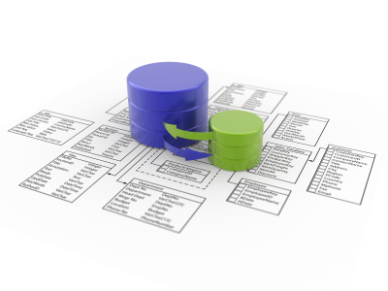
בסיסי נתונים - מעבדה
SQL

Slide 2
SQL - שאילתה מתואמת Correlated subquery))

Slide 3
שאילתה מתואמת Correlated subquery))
שאילתה מקוננת (הפנימית) שאינה יכולה להתבצע באופן עצמאי, אלא תלויה בשאילתה החיצונית.
זה קורה כאשר תנאי בפקודת where של השאילתה המקוננת מתייחס לשדה כלשהו של טבלה שמופיעה בשאילתה החיצונית.
כלומר: השאילתה הפנימית מתבצעת כל פעם עבור כל רשומה בשאילתה החיצונית.

Slide 4
שאילתה מתואמת Correlated subquery))
EXISTS
בודקת אם התוצאה של השאילתה המקוננת המתואמת ריקה (לא כוללת רשומות) או לא ( כן כוללת רשומות).
Exist - מחזיר True אם לא ריקה, כלומר קיימת לפחות רשומה אחת בתוצאה הפנימית.
Not Exist - מחזיר True אם לא קיימת אף רשומה בתוצאה הפנימית.

Slide 5
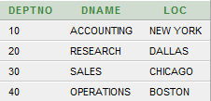
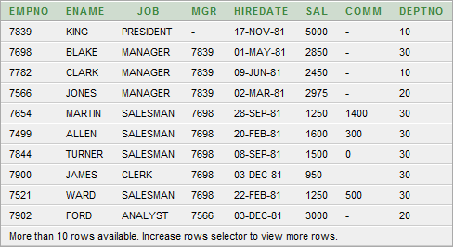

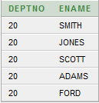
שאילתה מתואמת Correlated subquery))
EXISTS
למשל:
- לקבל את כל העובדים במחלקה שנמצאת בעיר DALLAS.
SELECT deptno, ename
FROM emp e
WHERE EXISTS (SELECT deptno
FROM dept d
WHERE e.deptno=d.deptno
AND d.loc='DALLAS')
ORDER BY e.empno;
EXISTS

Slide 6
שאילתה מתואמת Correlated subquery))
וזה לעומת שאילתה רגילה :
SELECT e.deptno,e.ename
FROM emp e , dept d
WHERE e.deptno=d.deptno
AND d.loc= 'DALLAS'
ORDER BY e.empno;

Slide 7
שאילתה מתואמת Correlated subquery))
NOT EXISTS
משמש לצורך בדיקה האם לא קיימות שורות בטבלה שעונות על קריטריון של correlated subquery.
Not Exist - מחזיר True אם לא קיימת אף רשומה בתוצאה הפנימית.

Slide 8
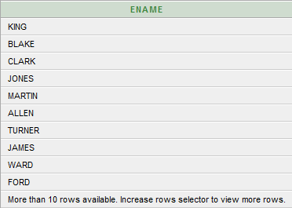

שאילתה מתואמת Correlated subquery))
NOT EXISTS
- לקבל רשימת מחלקות אשר אין להם אף עובד:
SELECT d.dname
FROM dept d
WHERE NOT EXISTS (SELECT e.ename
FROM emp e
WHERE e.deptno=d.deptno);
NOT EXISTS

Slide 9
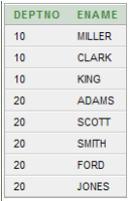
שאילתה מתואמת Correlated subquery))
NOT EXISTS
דוגמא נוספת:
- לקבל רשימת עובדים אשר עובדים בכל מקום חוץ מעיר CHICAGO
SELECT e.deptno,e.ename
FROM emp e
WHERE NOT EXISTS (SELECT * FROM dept d
WHERE e.deptno=d.deptno
AND d.loc= 'CHICAGO');
NOT EXISTS

Slide 10
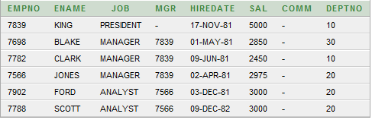

שאילתה מתואמת Correlated subquery))
ALL
דוגמא נוספת:
- לקבל נתונים על העובדים שמשתכרים יותר מכל ה-SALESMAN:
SELECT *
FROM emp
WHERE sal> ALL (SELECT sal FROM emp where job='SALESMAN');
>ALL

Slide 11
שאילתה מתואמת Correlated subquery))
ANY
משמש לצורך השוואת קבוצת ערכים מול קבוצת ערכים, ניתן להשתמש באופרטורים הבאים: <,>,=
למשל:
- לקבל נתונים על מחשבים ניידים אשר המחיר שלהם נמוך מהמחיר של מחשב אישי כלשהוא:
SELECT *
FROM Laptop
WHERE price < ANY (SELECT price FROM PC);
(150,250)<ANY(100,200) -----→ (150)
(150,250)>ANY(100,200) -----→ (150,250)

Slide 12


שאילתה מתואמת Correlated subquery))
ANY
דוגמא נוספת:
- לקבל נתונים על העובדים שהם לא פקידים, שמשתכרים פחות מאחד הפקידים :
SELECT * FROM emp
WHERE sal< ANY (SELECT sal FROM emp where job='CLERK')
AND job <> 'CLERK' ;

Slide 13
שאילתה מתואמת Correlated subquery))
ANY
דוגמא נוספת:
- לקבל רשימת סרטים שבהן אותו שם של הסרט מופיע יותר מפעם אחד (שנת הסרט כמובן שונה)
SELECT DISTINCT(title)
FROM Movie old
WHERE year < ANY (SELECT year FROM Movie WHERE title=old.title);

Slide 14
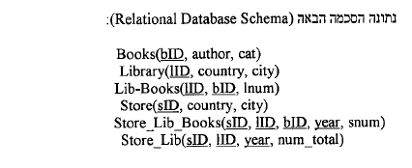

שאלה ממבחן

Slide 15
שלב א
נמצא את מספר הקטגוריות שקיימות בארץ מסוימת
select count (distinct cat)
from Books b, Library in, Lib_Books lb
where in.lID=lb.lID and lb.bID=b.bID
and in.country = ?

Slide 16
שלב ב
את כל הספריות שמספר הקטגוריות שלהן זהה למספר הקטגוריות הקיימות בכל המדינה של אותה ספריה (הספריות העשירות)
select out.lID
from Books as b, Library as out, Lib_Books as lb
where out.lID=lb.lID and lb.bID=b.bID
group by out.lID
having count(distinct cat) = מספר קטגוריות במדינה של אותה ספריה

Slide 17
שלב ג
שאילת update
Update Lib_books
Set lnum=0.9*lnum
Where lID in (ספריות עשירות)

Slide 18
שלב ד
שאילתה מלאה
Update Lib_books
Set lnum=0.9*lnum
Where lID in
(select out.lID
from Books as b,Library as out , Lib_Books as lb
where out.lID=lb.lID and lb.bID=b.bID
group by out.lID
having count(distinct cat) = (select count (distinct cat)
from Books as b,Library as in , Lib_Books as lb
where in.lID=lb.lID and lb.bID=b.bID
and in.country = out.country)

